Slide 1
金属氧化物的催化作用与催化氧化反应

Slide 2
金属氧化物的催化作用 与催化氧化反应
一、 金属氧化物的催化作用
二、 催化氧化反应
三、 几个典型的催化氧化反应实例

Slide 3
金属氧化物的催化作用
半导体的能带理论
计量（非计量比）化合物
掺杂对氧化物半导体性质及反应性能的影响

Slide 4
1.能带理论
固体由许多原子/离子所组成，彼此紧密相连，且周期性的重复排列
不同原子/离子的轨道发生重叠，电子不再局限于一个原子/离子内运动
电子可由一个原子/离子转移到相邻的原子/离子，因此电子在整个固体中运动，电子共有化。

Slide 5
能带的形成
容纳的电子数为两倍的轨道数
受周期电场的影响扩散成为能带

Slide 6
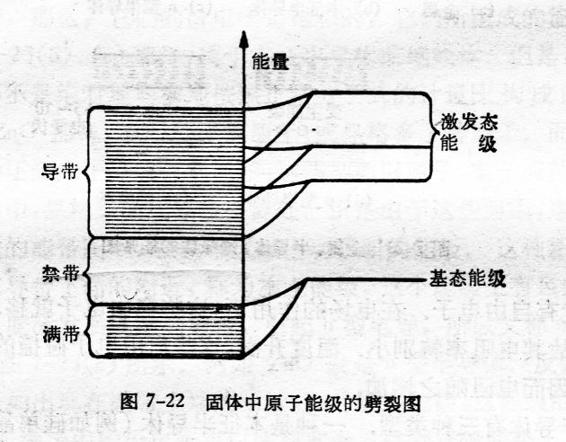
半导体能带结构
满带— 被电子充满
空带— 没有电子
导带— 未被电子全充满
禁带— 没有能级的区域
空带
禁带
满带

Slide 7
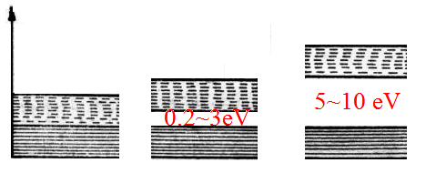
金属
半导体
绝缘体

Slide 8
金属
半导体
绝缘体
分类：
本征半导体
杂质半导体

Slide 9
1、本征半导体
如：硅单晶、锗单晶
原子之间形成共价键，是价饱和状态
低温下不具有导电能力，导电依靠温度等激发

Slide 10
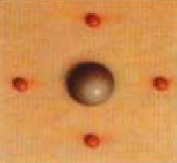
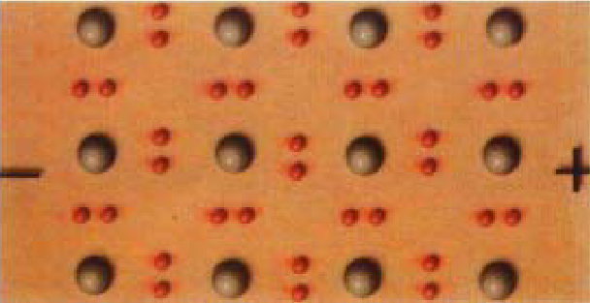
电子导电：
n型导电
空穴导电：
p型导电

Slide 11
金属
本征半导体同时存在n型导电和p型导电
温度升高，电子由满带跃迁到空带的数目增加，导电能力增加，电阻减小。
对于金属，温度升高，电子不规则运动加剧，电阻增加

Slide 12
2、杂质半导体
不是绝对均衡地按化学计量比组成；
外界杂质
。。。。。
造成能带图中，在禁带区域出现新能级
施主能级—— n型半导体（Negative Type）
受主能级—— p型半导体（Positive Type）

Slide 13
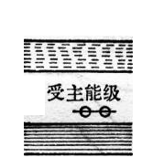
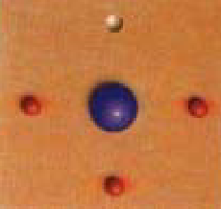
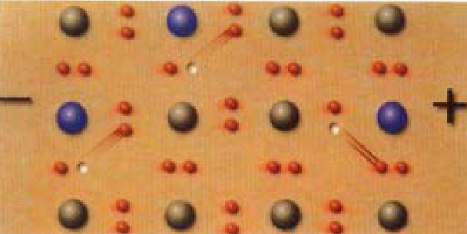
P型半导体
Ⅲ族，B
Si

Slide 14
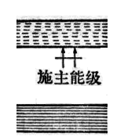
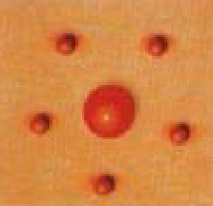
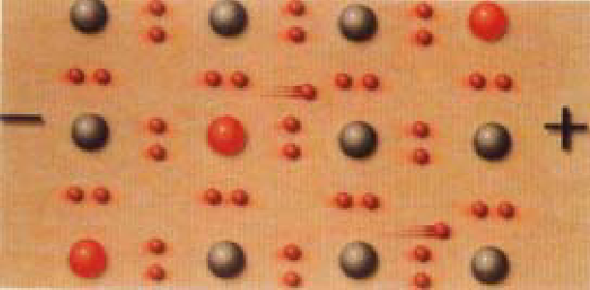
n型半导体
Ⅴ族，As
Si

Slide 15
金属氧化物半导体的类型
1.计量化合物
2.非化学计量化合物
如NiO中，部分Ni离子缺失，Ni与O的比例低于1:1，半导体的性质与缺失的Ni离子的量密切相关
3.异价离子的取代
如NiO中，引入其它异价离子，半导体的性质与所引入异价离子的价态和数量相关。

Slide 16
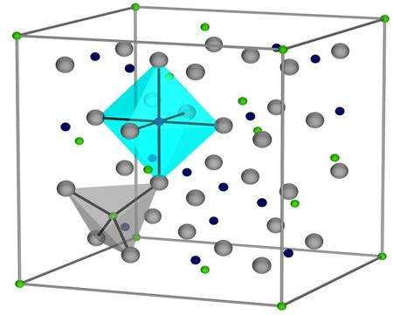
1.计量化合物
计量化合物是严格按照化学计量的化合物
如：Fe₃O₄、Co₃O₄
具有尖晶石结构（AB₂O₄），在Fe₃O₄晶体中，单位晶胞内包含32个氧负离子和24个铁正离子，24个Fe正离子中有8个Fe²⁺和16个Fe³⁺，即：Fe²⁺Fe₂³⁺O₄。这种半导体也称本征半导体。
Fe³⁺
Fe²⁺

Slide 17
常见氧化物的半导体类型
n-型半导体的有:
ZnO、Fe₂O₃、TiO₂、CdO、V₂O₅、CrO₃、CuO等，
属于p-型半导体的有:
NiO、CoO、Cu₂O、PbO、Cr₂O₃等

Slide 18
2.非化学计量化合物
① 含过多正离子的非计量化合物
② 含过多负离子的非计量化合物
③ 正离子缺位的非计量化合物
④ 负离子缺位的非计量化合物

Slide 19
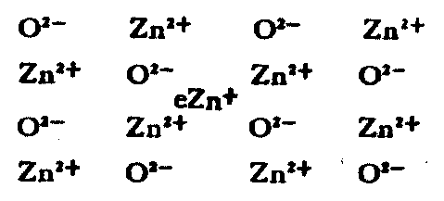
2.非化学计量化合物
① 含过多正离子的非计量化合物
② 含过多负离子的非计量化合物
③ 正离子缺位的非计量化合物
④ 负离子缺位的非计量化合物
O²⁻

Slide 20
① 含过多正离子的非计量化合物

Slide 21
① 含过多正离子的非计量化合物
ZnO 中Zn过量，过量的Zn将出现在晶格的间隙处。为了保持电中性，Zn⁺拉一个电子e在附近，形成（eZn⁺）。这个e在一定的温度激发下，可脱离这个Zn的束缚，形成自由电子，被称为准自由电子。温度↑，e的能量↑。n型半导体
过多Zn离子的出现，可增加其n-型导电能力。

Slide 22
① 含过多正离子的非计量化合物
e
e
e
e
O
e
e
Zn
Zn
O
Zn
O²⁻
O²⁻
Zn²⁺
Zn⁺
Zn⁺

Slide 23
② 含过多负离子的非计量化合物
由于负离子的半径较大，在晶格的孔隙处不易容纳一个较大的负离子，所以间隙负离子出现的机会较少。
（目前只发现UO_{2+X}）

Slide 24
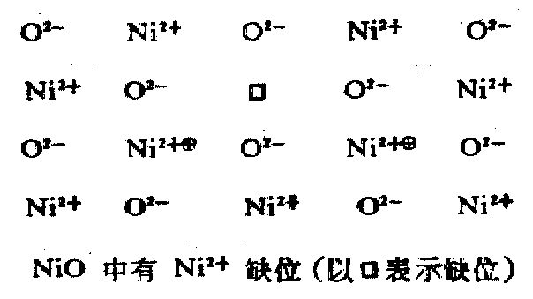
③ 正离子缺位的非计量化合物
如：NiO，Ni²⁺缺位
为了保持电中性
Ni²⁺

Slide 25
③ 正离子缺位的非计量化合物
如：NiO，Ni²⁺缺位
为了保持电中性
空穴在一定温度下激发，可脱离Ni，在化合物中移动，T↑，能量↑，准自由空穴是导电的来源，p型半导体。
正离子的缺位，会导致空穴增加，p型导电能力增强。
Ni²⁺

Slide 26
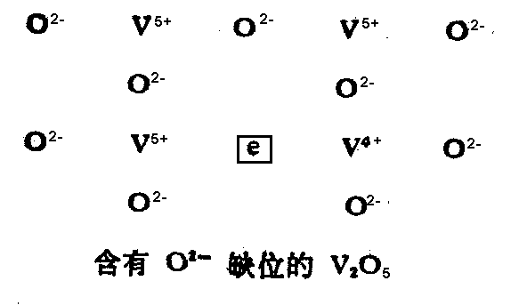
④ 负离子缺位的非计量化合物
V₂O₅中O²⁻缺位
为 n-型半导体
O²⁻
对外带正电荷，为了保持电中性，需要带负电的电子来中和因为氧离子缺失所带来的正电荷

Slide 27
非计量比化合物
① 含过多正离子的非计量化合物
② 含过多负离子的非计量化合物
③ 正离子缺位的非计量化合物
④ 负离子缺位的非计量化合物
含过多正离子、负离子缺位时：为了保持电中性，需要带负电的电子来中和所形成的正电荷。该吸引的电子在外界条件的激发下，可形成自由电子，从而形成n型半导体
含正离子缺位时：为了保持电中性，需要带正电的空穴来中和所形成的负电荷。该空穴在外界条件的激发下可移动，从而形成p型半导体

Slide 28
3.异价离子的取代
用异价离子取代化合物中的离子也是形成杂质半导体的途径。
外来离子的半径不大于原来离子半径的时候，外来离子可占据原离子的晶格位置，为了维持晶格的电中型，在晶格中会引起邻近离子价态的变化：
高价态离子取代时，将促进电子导电，促进n型导电；
低价态离子取代时，将促进空穴导电，促进P型导电。
外来离子半径过大，不能取代晶格离子时，将停留在晶格间隙，导致E_{F}升高。

Slide 29
加入高价离子：
Fermi能级升高， n型电导增加

Slide 30
加入高价离子：
Fermi能级升高， n型电导增加
为了保持电中性，需吸引电子e，形成准自由电子，一定的温度激发下，可形成自由电子，产生n型导电。
对于n型半导体，n型导电能力增强
对于p型半导体，p型导电能力下降

Slide 31
加入高价离子：
Fermi能级升高， n型电导增加
为了保持电中性，需吸引电子e，形成准自由电子，一定的温度激发下，可形成自由电子，产生n型导电。
对于n型半导体，n型导电能力增强
对于p型半导体，p型导电能力下降

Slide 32
加入低价离子：

Slide 33
加入低价离子：
Fermi能级降低，p型电导增加
为了保持电中性，需吸引空穴以中和低价离子取代所带来的负电荷，该空穴在一定的温度激发下，可自由移动，产生p型导电。
对于n型半导体，n型导电能力下降
对于p型半导体，p型导电能力升高

Slide 34
n型半导体
保持
电中性
高价离子取代
带正电
e
p型半导体
半导体
n型半导体
保持
电中性
低价离子取代
带负电
+
p型半导体

Slide 35
金属氧化物对气体的吸附
弱化学吸附：反应物分子保持电中性，晶格自由电子和空穴不参与反应物分子在晶格表面的键合；
强化学吸附：
（1）反应物分子捕捉催化剂表面电子而带电荷
（2）反应物分子从表面晶格获得空穴而带电荷

Slide 36
吸附对氧化物半导体性能的影响 1）吸附正离子化的气体

Slide 37

2）吸附负离子化的气体

Slide 38
催化剂的半导体性质对催化活性的影响
N₂O的分解
CO的氧化

Slide 39
能使N₂O分解为N₂与O₂地催化剂可分为三类
N₂O+e —— N₂+O⁻ （1）
O⁻ —— 1/2O₂+e （2）
——————————
N₂O —— N₂+1/2O₂
一般（2）为决速步骤，p型半导体有利；
升高温度（1）为决速步骤，n型半导体有利。
Cu₂O,NiO,CoO(在400度下就有活性）－p
CuO,MgO,CeO₂,CaO(在400－500度之间）
Al₂O₃,ZnO,Fe₂O₃,TiO₂,Cr₂O₃(在450度以上)－n

Slide 40
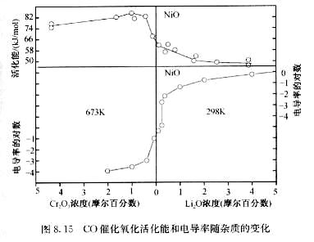
p型半导体CO氧化
1/2O₂ + e → O⁻
CO → CO⁺ + e
O⁻ + CO⁺ → CO₂
CO + 1/2O₂→ CO₂
空穴数增加，
p型导电能力增强，
活性升高
CO吸附形成正离子
为决速步骤

Slide 41
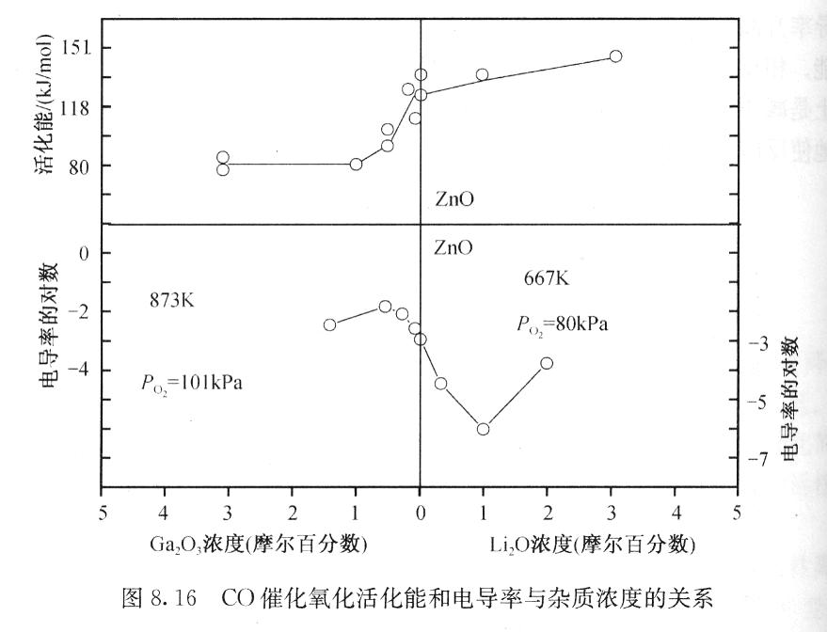
n型半导体上CO氧化
1/2O₂ + e → O⁻
CO → CO⁺ + e
O⁻ + CO⁺ → CO₂
CO + 1/2O₂→ CO₂
N型半导体
高价离子引入
增大n型导电能力
活化能减小
氧气吸附生成负离子
为决速步骤

Slide 42
根据反应机理来设计催化剂的组成
N₂O+e —— N₂+O⁻ （1）
O⁻ —— 1/2O₂+e （2）
——————————
N₂O —— N₂+1/2O₂

Slide 43
二、催化氧化反应

Slide 44
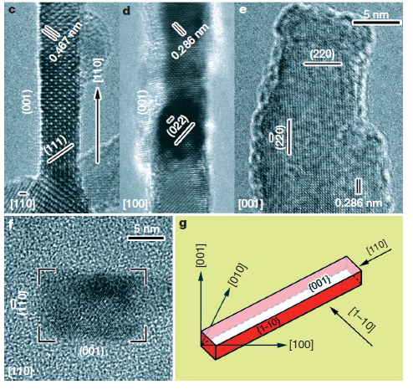
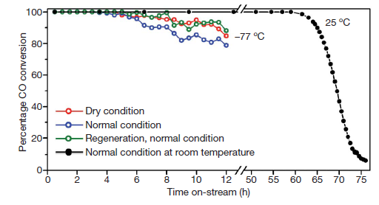
Co₃O₄上CO催化氧化
AB₂O₄尖晶石结构
Wenjie Shen, Nature 458, 746-749

Slide 45
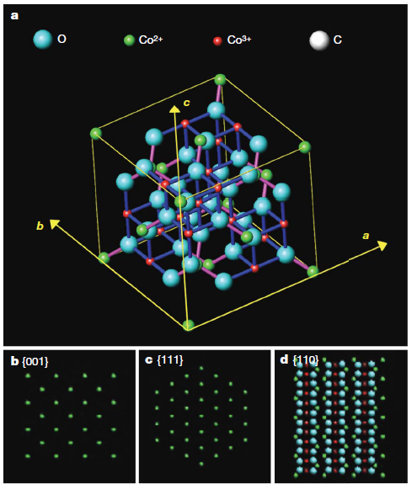
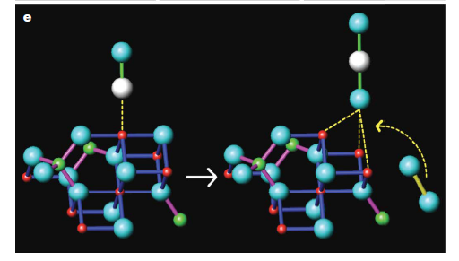

Slide 46
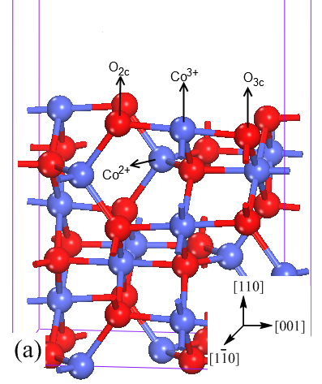
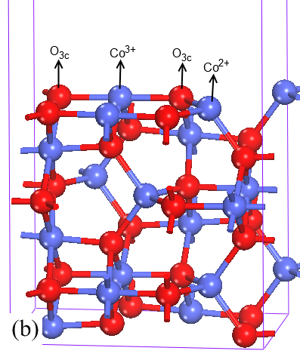
CO oxidation mechanism over Co₃O₄

Slide 47
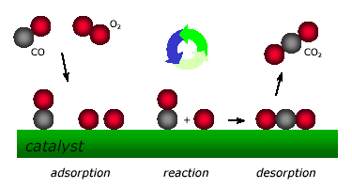
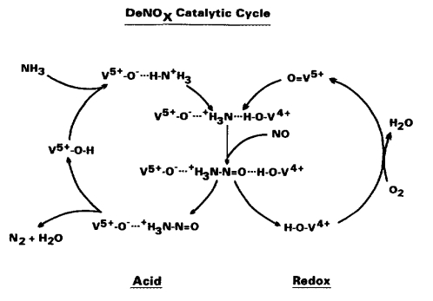
常见的催化反应机理
Langmuir-Hinshelwood （L-H）机理
两个吸附分子之间的表面反应
Eley-Rideal （E-R）机理
吸附的分子与气相分子反应
Mars and van Krevelen（M.vK）机理
吸附的分子与催化剂表面晶格氧反应，还原-氧化机理
NH₃-SCR

Slide 48
L-H
MvK
CO + * → CO*
O₂ + * → O*
CO* + O* → CO₂ *
CO₂* → CO₂ + *
CO + * → CO*
CO* + O_{L} → CO₂ * + Ov
CO₂* → CO₂ + *
O₂+Ov → → O_{L}
M¹⁶O
¹⁶O₂ + C¹⁶O ——→ C¹⁶O¹⁶O （m/e=44）
M¹⁶O
¹⁸O₂ + C¹⁶O ——→ C¹⁸O¹⁶O （m/e=46）: L-H
M¹⁶O
¹⁸O₂ + C¹⁶O ——→ C¹⁶O₂ （m/e=44）： MvK

Slide 49
M¹⁶O
¹⁸O₂ + C¹⁶O ——→ C¹⁸O¹⁶O （m/e=46）: L-H
M¹⁶O
¹⁸O₂ + C¹⁶O ——→ C¹⁶O₂ （m/e=44）： MvK
M¹⁶O + ¹⁸O₂ → M¹⁸O

Slide 50
1、还原氧化机理
MvK机理是一个还原—氧化过程。
第一步反应物与催化剂表面的氧反应，反应物被氧化，催化剂被还原；
第二步是还原了的催化剂与氧反应，恢复到起始状态。

Slide 51
从这机理可见，在催化剂上要有两类活性中心。
① 能吸附反应物分子；
② 能吸附气相氧分子为晶格氧。
M₁≠M₂ 双金属氧化物组成，如 MoO₃-Fe₂O₃, MoO₃-Bi₂O₃, MoO₃-SnO₂等，
M₁＝M₂，可以是单组分氧化物。M必须能变氧化价。
这机理模型对其他的许多烃类的催化氧化反应都是适用的。如烯烃的氧化、氨氧化、甲醇的氧化等。

Slide 52
2、催化剂表面上的氧物种及催化作用

Slide 53
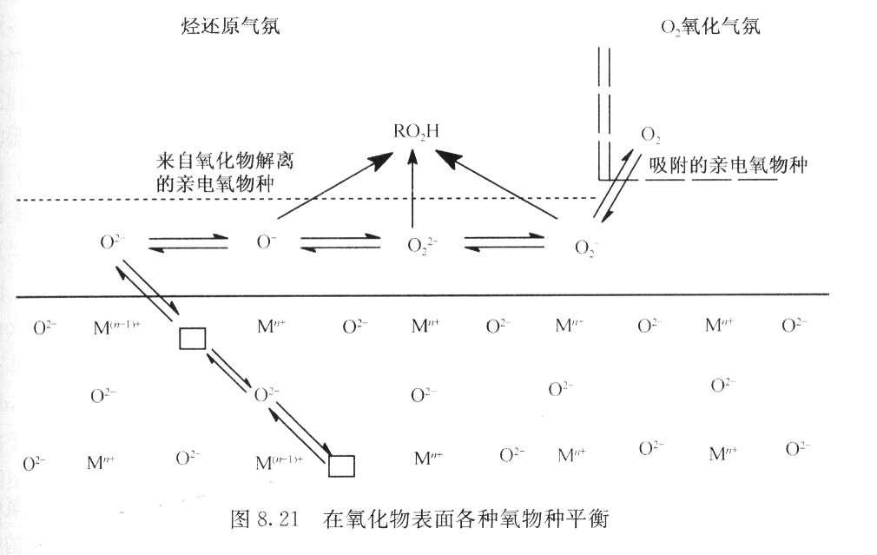
1/2O₂(g)→O(g) 248kJ/mol
O(g)+e→O⁻(g) -148kJ/mol
O⁻+e→O²⁻ 844kJ/mol
1/2O₂(g)+2e→O²⁻(g) 944kJ/mol

Slide 54
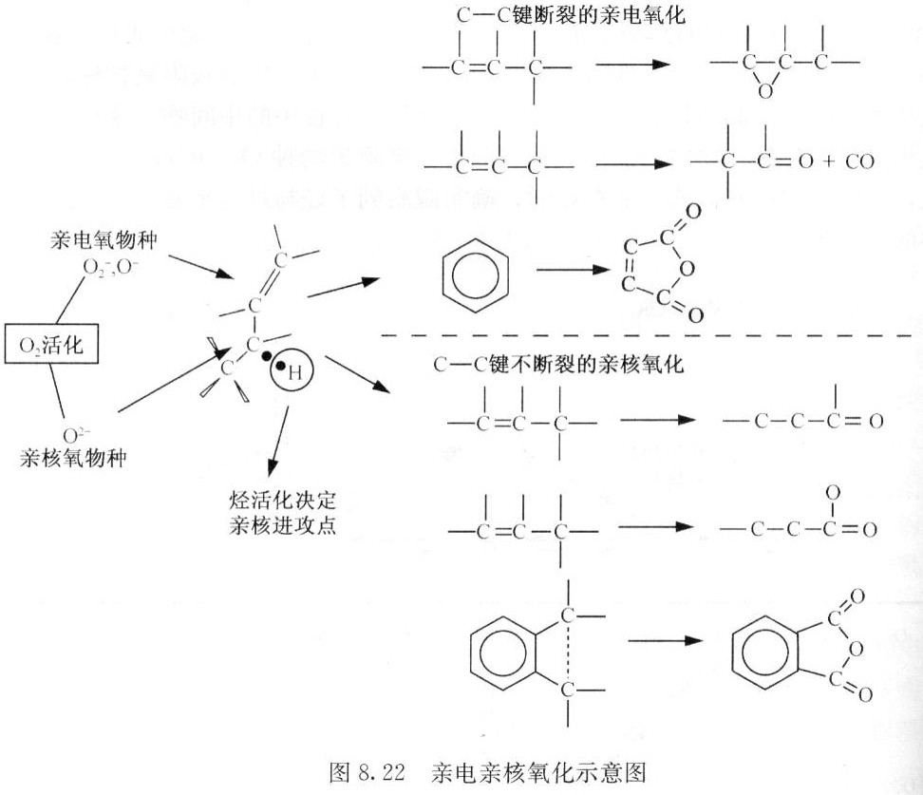

Slide 55
三、典型的催化氧化反应实例
丙烯氧化
CO氧化

Slide 56
烯丙基氧化反应
其关键的一步是：
C原子上的H受到进攻被摘取后形成烯丙基，
机理如下：

Slide 57
α－原子上的H受到进攻被摘取后形成烯丙基的机理：

Slide 58
例：丙烯氨氧化反应。催化剂：Mo-Bi-O复合氧化物：

Slide 59
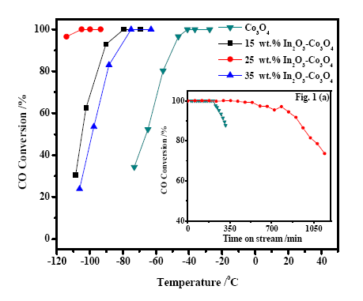
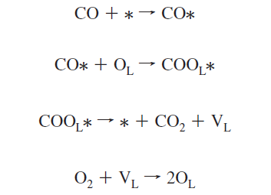
Co₃O₄基催化剂上CO催化氧化
提高晶格氧的活性
适当降低CO的吸附强度
In₂O₃-Co₃O₄上CO全转化温度降至-105℃
催化剂的稳定性显著提高。

Slide 60
Co₃O₄基催化剂上CO催化氧化
In₂O₃-Co₃O₄上CO全转化温度降至-105℃
催化剂的稳定性显著提高。

Slide 61
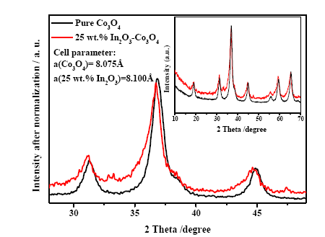
Co₃O₄基催化剂结构表征-XRD
In₂O₃的引入Co₃O₄催化剂的结构发生膨胀，抑制晶粒长大

Slide 62
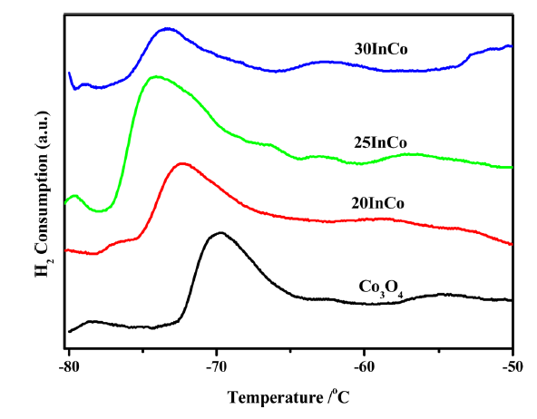
In₂O₃的引入对Co₃O₄的氧化还原性能的影响
H₂-TPR
CO-TPR
25In-Co
Co₃O₄
In₂O₃的引入提高了催化剂表面晶格氧的活性

Slide 63
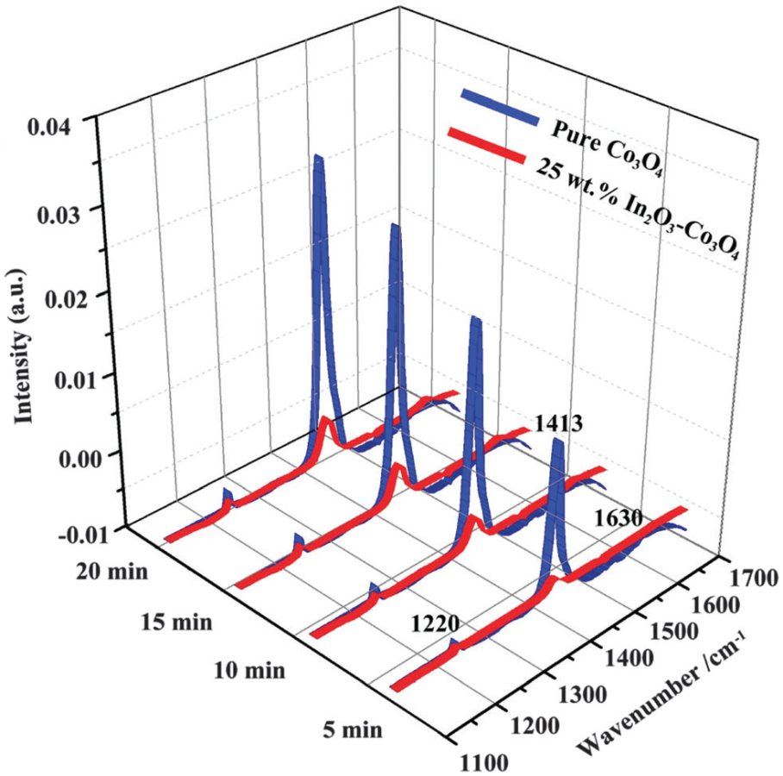
In₂O₃-Co₃O₄催化剂上CO/CO₂的吸附
In₂O₃的引入降低了催化剂表面CO吸附强度，
并显著减少表面碳酸盐积累

Slide 64
两相氧化物形成复合氧化物后对其性质的影响
表面酸碱性的影响
氧化还原性能的影响
热稳定性的影响

Slide 65
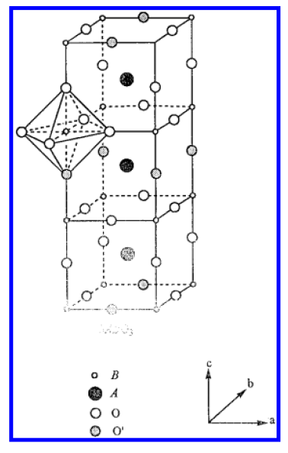
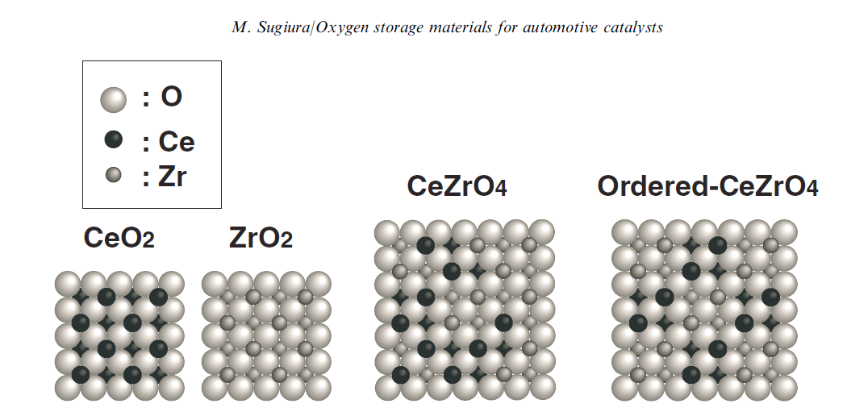
复合氧化物
形成具有特定结构的复合氧化物
钙钛矿（ABO₃）、尖晶石（AB₂O₄）…
形成固溶体
Ce_{0.5}Zr_{0.5}O₂

Slide 66
复合氧化物
负载型/混合型

Slide 67
第二相氧化物的引入对表面酸碱性的影响
Arrhenius最早提出酸碱的定义：
在水溶液中能离解出质子（H＋）的物质为酸
能解理出OH－的物质为碱
Brφnsted酸碱的定义：
Brφnsted酸：能够给出质子的物质为酸，B酸。
Brφnsted碱：能够接受质子的物质为碱，B碱。
Lewis酸碱的定义：
Lewis酸，电子对的受体，例如BF₃; L酸
Lewis碱，电子对的供体，例如NH₃．L碱

Slide 68
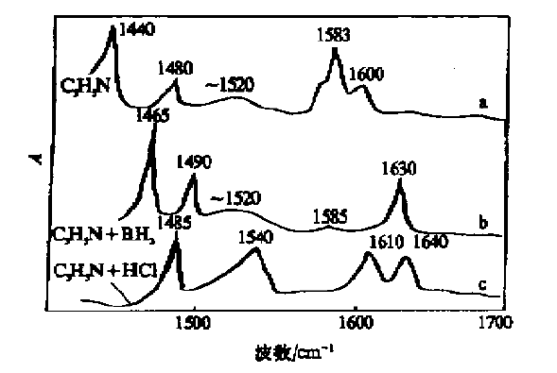
面内环变形振动吸收
L酸特征吸收
吡啶＋氯仿
吡啶＋BH₃/氯仿
吡啶＋HCl/氯仿
B酸特征吸收

Slide 69
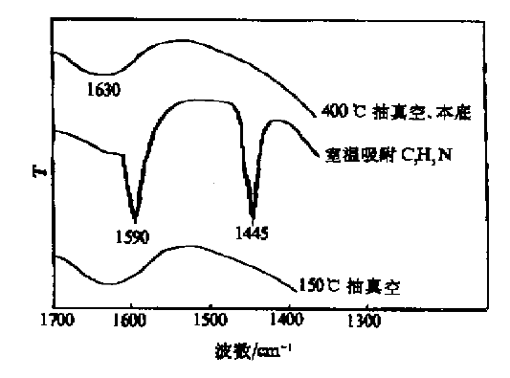
SiO₂表面无B酸，无L酸

Slide 70
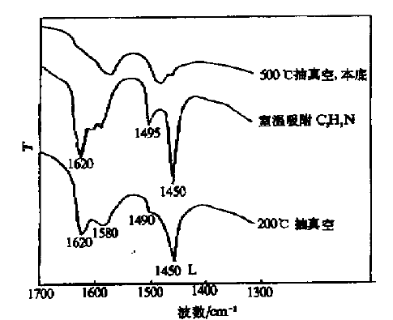
Al₂O₃表面：无B酸，存在L酸

Slide 71
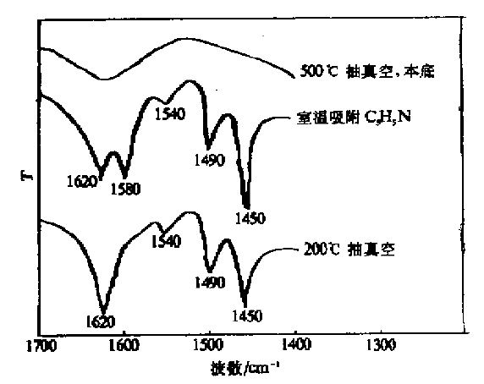
同时具有B酸和L酸

Slide 72
对酸碱性的影响
复合氧化物之间的相互作用可形成它们本身所不具有的酸性位种类;
在二元氧化物中的主要成分决定了复合氧化物的结构，掺杂氧化物则控制了新的酸性位数目。

Slide 73
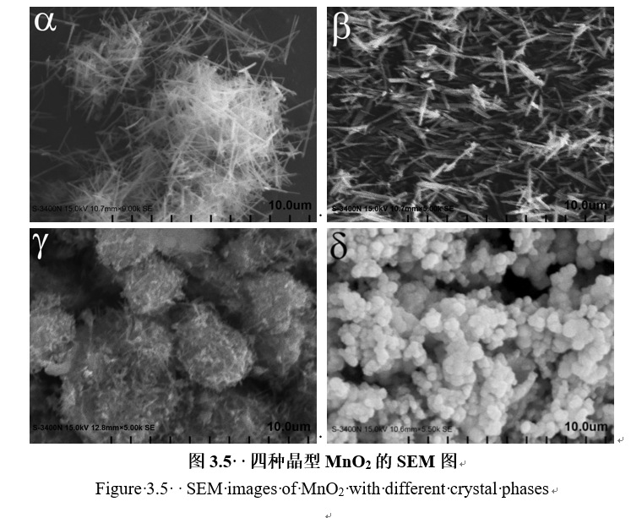
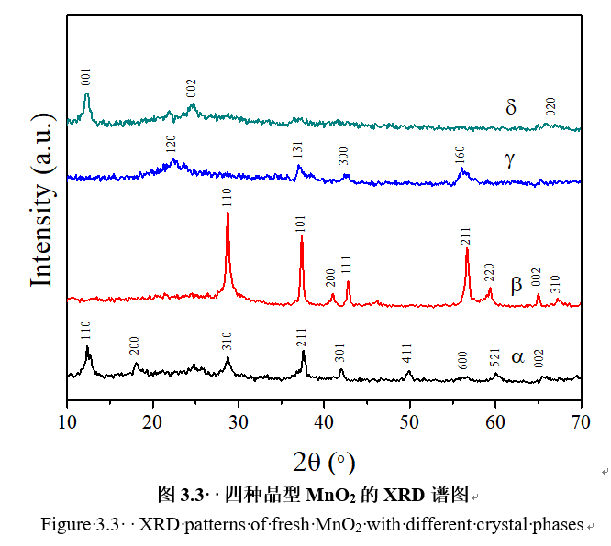
第二相氧化物的引入对表面氧化还原性能的影响
不同晶型MnO₂的氧化还原性能

Slide 74
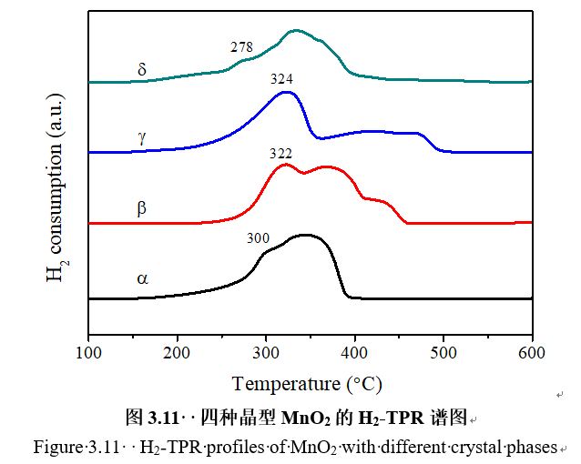
不同晶型MnO₂的氧化还原性能

Slide 75
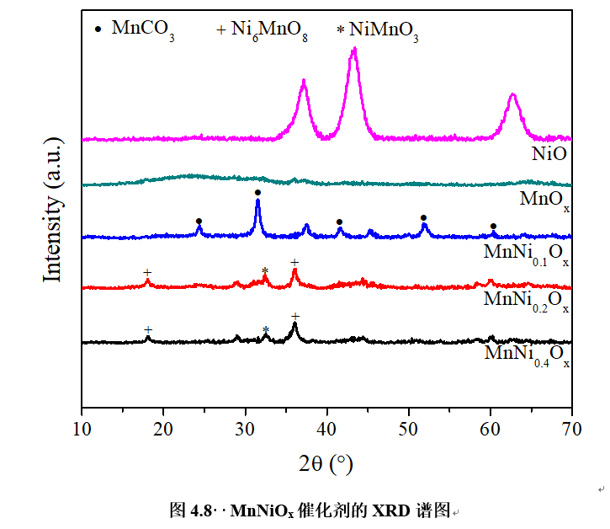
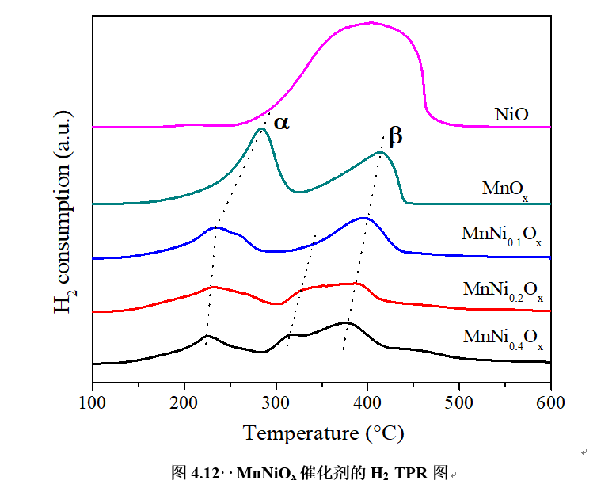
NiO-MnOx复合氧化物的氧化还原性能

Slide 76
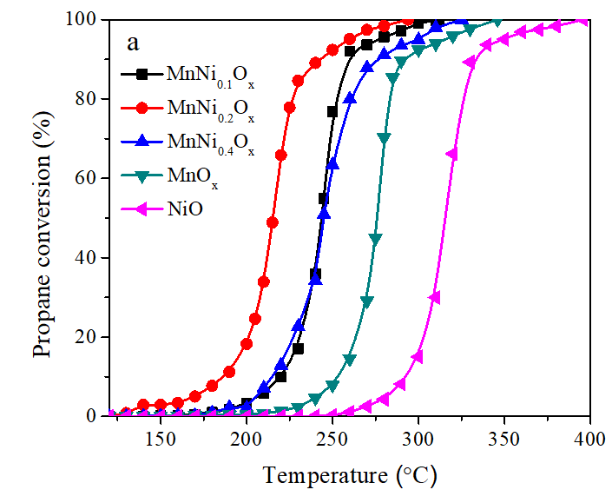
NiO-MnOx复合氧化物的丙烷催化燃烧活性

Slide 77
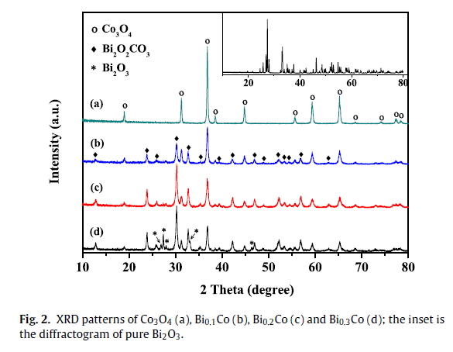
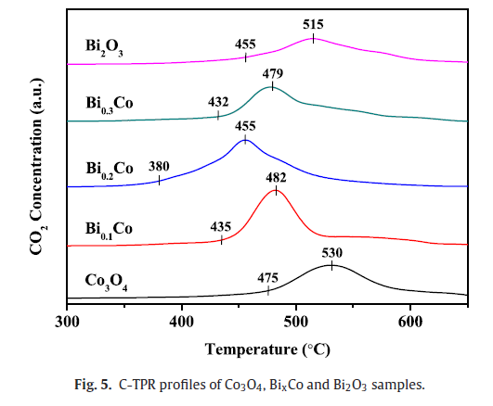
Bi-Co复合氧化物的氧化还原性能

Slide 78
第二相氧化物的引入对载体氧化物相变/热稳定性的影响
Material | Thermal treatment | Structure (After Treatment)
TiO₂(锐钛矿) | 870K，15hr，H₂ | 10%锐钛矿+90%金红石
5%Ce-TiO₂(锐钛矿) | 870K，30hr，H₂ | 97%锐钛矿+3%金红石
ZrO₂ | <573K,1.5hr,air | 无定型
 | 623K～873K | 四方+ 单斜
 | 973K | 单斜
10%CrOx/ZrO₂ | <773K | 无定型
 | 873K~973K | 四方
 | 1373K | 单斜 +α-Cr₂O₃

Slide 79
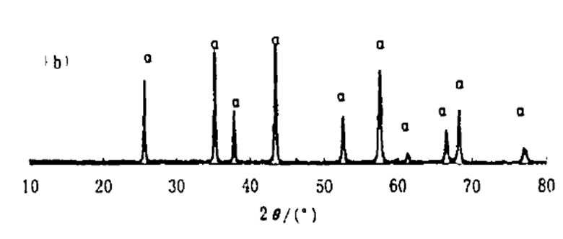
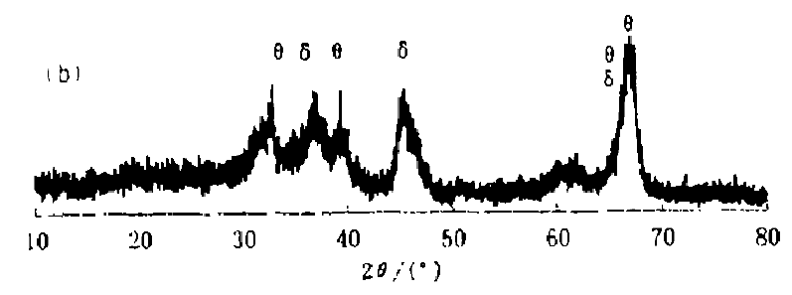
焙烧温度对Al₂O₃基复合氧化物比表面积的影响 —(γ-，θ-，δ-, α-Al₂O₃)
Sample | S_{BET} / m²·g⁻¹
 | 800 ℃/ 4 h | 1100 ℃/ 0.5 h | 1100 ℃/ 1 h | 1100 ℃/ 5 h | 1100℃/ 10 h
Al₂O₃ | 125 | 75 | 28 | 24 | 20
Si-Al₂O₃ | 243 | 192 | 128 | 111 | 117
Al₂O₃
Si-Al₂O₃

Slide 80
制备方法对氧化物相变的影响
SiO₂-Al₂O₃
BaO-Al₂O₃
Al₂O₃
沉淀
反相微乳液

Slide 81
反相微乳液法制备纳米颗粒

Slide 82
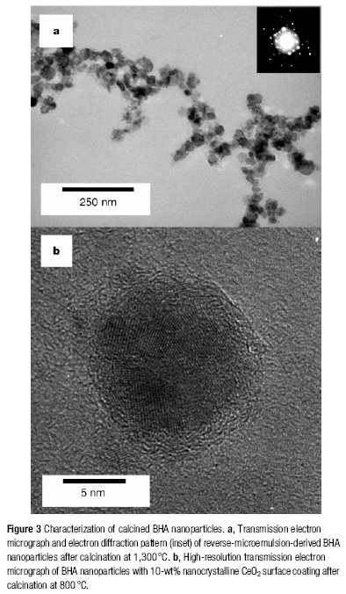
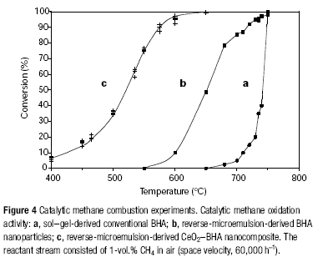
A. J. Zarur, J. Y. Ying. Reverse microemulsion synthesis of nanostructured complex oxides for catalytic combustion. Nature, 2000, 403 (6765): 65-67

Slide 83
金属氧化物的催化作用与催化氧化反应
氧化物半导体
— 能带理论及掺杂对氧化物半导体性质及反应性能的影响
Mars and van Krevelen（M.vK）机理
吸附的分子与催化剂表面晶格氧反应，还原-氧化机理
形成复合氧化物后对其表面性质的影响

